Slide 1

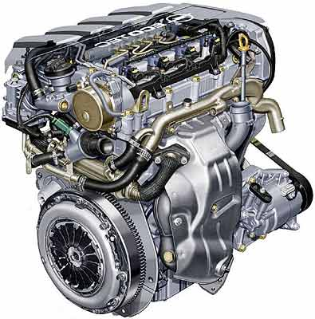
Двигатель внутреннего сгорания

Slide 2
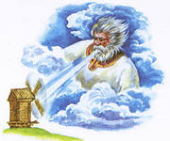
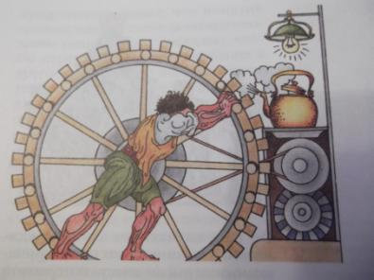

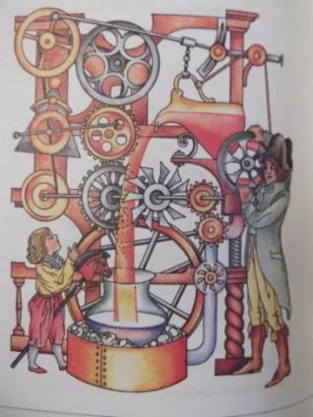
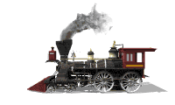
Виды
энергии

Slide 3
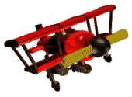
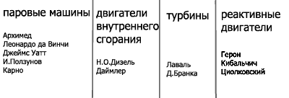
Пар или газ, расширяясь, может совершить работу.
При этом внутренняя энергия пара превращается в механическую энергию.
Устройства, в которых внутренняя энергия пара или газа (рабочего тела)
превращается в
механическую энергию, называются
тепловыми двигателями.
Существуют различные виды тепловых двигателей:

Slide 4
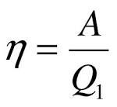
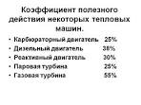


- КПД тепловых машин

Slide 5



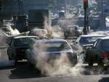


Выхлопы

Slide 6
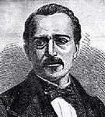
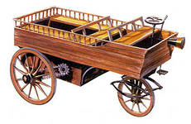
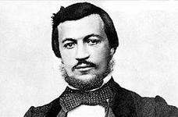
1860 г. – Ленуар построил устройство, в котором впервые горючее сжигалось внутри самого устройства, а не снаружи
1878 г. – Отто создал ДВС, работающий по четырехтактной схеме

Slide 7
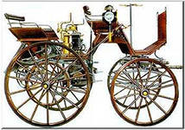
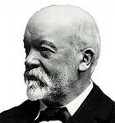
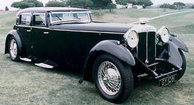

1886 г. – Даймлер построил бензиновый двигатель, в котором горючая смесь (смесь бензина и воздуха) образовывалась в карбюраторе

Slide 8
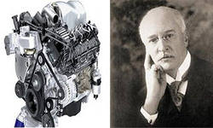
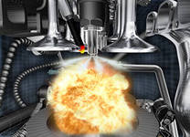
1897 г. – Дизель изобрел двигатель с форсункой и без карбюратора, что стало достаточно экономично и надежно

Slide 9
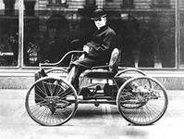
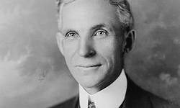
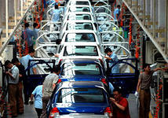
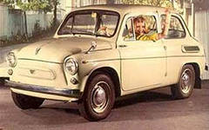
Генри Форд

Slide 10



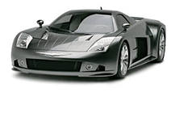

Slide 11
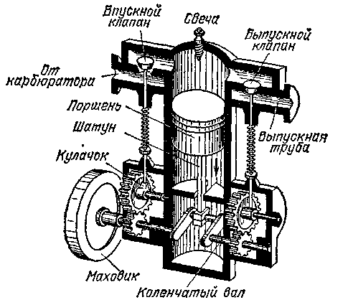

ДВИГАТЕЛЬ ВНУТРЕННЕГО СГОРАНИЯ
( четырехтактный )
Двигатель состоит из цилиндра, внутри которого перемещается
поршень.

Slide 12
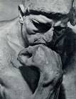
Домашнее задание:
1) & 21-24, записи в тетради;
2) Презентации (по желанию):
Изобретение паровоза;
Изобретение автомобиля;
Альтернативные источники энергии;
Современный автопром…

